Slide 1
Proč pěstovat geografii, proč učit zeměpis ?
Úvod do studia geografie

Slide 2
Před zahájením dnešního tématu je třeba si položit následující otázky:
Co je to věda ?
Co je to geografie ?
Co je to zeměpis ?

Slide 3
Proč?
Geografie je jednou z nejstarších věd. Věnovali se jí již staří Řekové před dvěma tisíci lety.
Řekové jí dali i dnešní název „gé“ – Země, „grafó“ – psát.
Mnoho názvů jednotlivých věd si ponechává svůj původní význam, nejinak je tomu i u geografie.
Dávní geografové a cestovatelé sloužili sloužili např. novým panovníkům, kteří chtěli ovládat nová území atp.
Současní geografové se podílejí např. na plánování a rozvoji různých území, pomáhají spravovat přírodní zdroje, studují volební systémy, šíření chorob apod.
Ukazují, jak důležité jsou geografické znalosti pro zachování života a jeho radostí.

Slide 4
Vývoj geografie

Slide 5
Vývoj geografie- 1. období – starověk
celkem 5 období podle objektu geografie
geo –grafie ( země – pis),
1. období – starověk
  zatím je omezený obsah poznání, proto vědy ještě málo strukturované
  objektem geografie je celá Země
    teoretické úvahy o tvaru, rozměrech Země, postavení Země jako planety
    popis povrchu souše a moří

Slide 6
2. období: středověk až 19. století,
úpadek vědy na pomezí starověku a středověku, proto se vytrácí první aspekt starověkého období
objekt geografie – dvojrozměrný povrch souše a oceánů
smyslem je poznat jej (mapování, popis)
vrcholné období velkých zeměpisných objevů
období inventarizace jevů dostupných běžnému pozorovnání
úkol: nastudovat velké zeměpisné objevy

Slide 7
3. období:
19. století až polovina 20. století
období vědecké analýzy, poznání a pochopení jevů ( nejen inventarizace)
nutnost hluboké analýzy jevů se odrazila v diferenciaci dosud jednotné vědy na dílčí specializované analytické obory (pedogeografie, klimatologie, geomorfologie) a samostatné vědy (geologie, meteorologie atd.)
nutnost pochopení jevů - objektem geografie není už jen dvojrozměrný povrch, ale trojrozměrné geosféry planety Země (např.litosféra, biosféra, atmosféra)

Slide 8
4. období, jednotlivé krajiny planety Země – období syntézy poznatků, třetí čtvrtina 20. st.
Země, její sféry se nechovají nezávisle, právě naopak, proto po hluboké analýze jevů nastupuje období syntézy poznatků,
důraz na vnitřní provázanost geosfér v krajině
objektem geografie je krajina jako celek
toto směřování vede k potřebě jednotné geografie

Slide 9
Vývoj geografie, 5. období, krajinná sféra Země, od 80. let 20 st. dosud
pokračující syntetické zaměření geografie na globální celek - krajinnou sféru Země

Slide 10
Vývoj geografie
Stručněji vystihuje vývoj geografie Holeček:
Geografie v období antiky začala etapou objevování.
- Když byly víceméně známé všechny části naší planety
nastává etapa popisu.
Další etapu můžeme nazvat jako etapu vysvětlování.
- Poslední etapa by se dala nazvat jako etapa prognózování.
(Podle Holeček,M. a kol., 2001, s. 13)

Slide 11
Geografie v období antiky začala etapou objevování.
- Když byly víceméně známé všechny části naší planety
nastává etapa popisu.
Další etapu můžeme nazvat jako etapu vysvětlování.
- Poslední etapa by se dala nazvat jako etapa prognózování.
(Podle Holeček,M. a kol., 2001, s. 13)

Slide 12
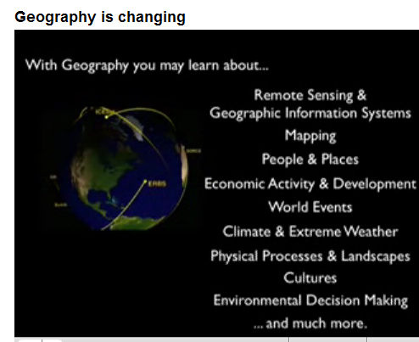
Současná geografie se zabývá např.:
Dálkovým průzkumem Země a Geografickými informačními systémy;
-Mapováním;
-Lidmi a prostředím;
-Ekonomickými aktivitami a vývojem;
-Světovými událostmi;
-Přírodními procesy a krajinou;
-Kulturou;
-Řízením a rozhodováním v oblasti životního prostředí.

Slide 13
Věda
Věda je procesem systematického racionálního
průzkumu reality a poznávání jejich zákonitostí
prostřednictvím soustavy zobecňujících pojmů,
hypotéz a teorií. (Mečiar 2005)

Slide 14
Věda
Jinými slovy:
Věda je nepřetržitý proces lidského poznávání přírody, společnosti, člověka, lidského myšlení a kultury.

Slide 15
Je geografie vědou?
Co je to věda?

Slide 16
Věda versus lidské poznávání
Věda: na základě abstraktního myšlení a teoretické činnosti
  systematické
  racionální
  a metodické vyvozování
  zobecňování
nových
poznatků

Slide 17
Věda
Věda nastoluje požadavek
  obecného poznání, na základě něhož lze v nepřehledném světě
  oddělit podstatné od nepodstatného
  a určit obecně platné zákony.
tyto zákony dovolují předvídat, předpovědi modelovat atd.

Slide 18
Základní metody vědy
vědecké pozorování
analýza
syntéza
indukce
dedukce
Úkol – definice jmenovaných metod

Slide 19
Od novověku je věda založena na představě zákonitého (a matematizovatelného) chování skutečnosti, která se:
odhaluje hypotézou,
ověřuje experimentem.
zobecňuje v teorii

Slide 20
Věda v euroamerické civilizaci
v euroamerické společnosti je od 17.st. privilegována věda oproti jiným formám poznání (mimovědní poznání)

Slide 21
Vědy a jejich dělení
Vědy se liší objektem studia, předmětem studia, metodami.
Podle metod se vědy dělí:
  formální (matematika a logika)
  přírodní
  humanitní
Podle stupně obecnosti:
  teoretické a aplikované

Slide 22
Vývoj vědy
Dějiny vědy jsou posety odloženými hypotézami překonanými teoriemi i platnými teoriemi. V geografii to může být např.:
Země jako plocha;
Geocentrická teorie;
Heliocentrická teorie;
Wegenerova teorie kontinentálního driftu.

Slide 23
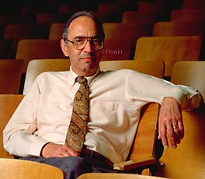
Kuhn
T. S. Kuhn přinesl přesvědčivé argumenty i o tom, že pokrok vědeckého poznání není přímočarý,
nýbrž že je čas od času přerušován zásadními zvraty – vědeckými revolucemi, při nichž dochází k revizi samotných základů dosavadního vědění. Vědecké poznání nesměřuje k nějaké jediné Pravdě o světě
Paradigma – vědecká revoluce – nové paradigma
  Podrobněji čas. Vesmír 9/2008,
  KnihaT.S. Kuhn: Koperníkovská revoluce

Slide 24
Vývoj vědy
P
teorie T.S. Kuhna o proměně věd:
paradigma
vědecká revoluce
nové paradigma
V R
N
P

Slide 25
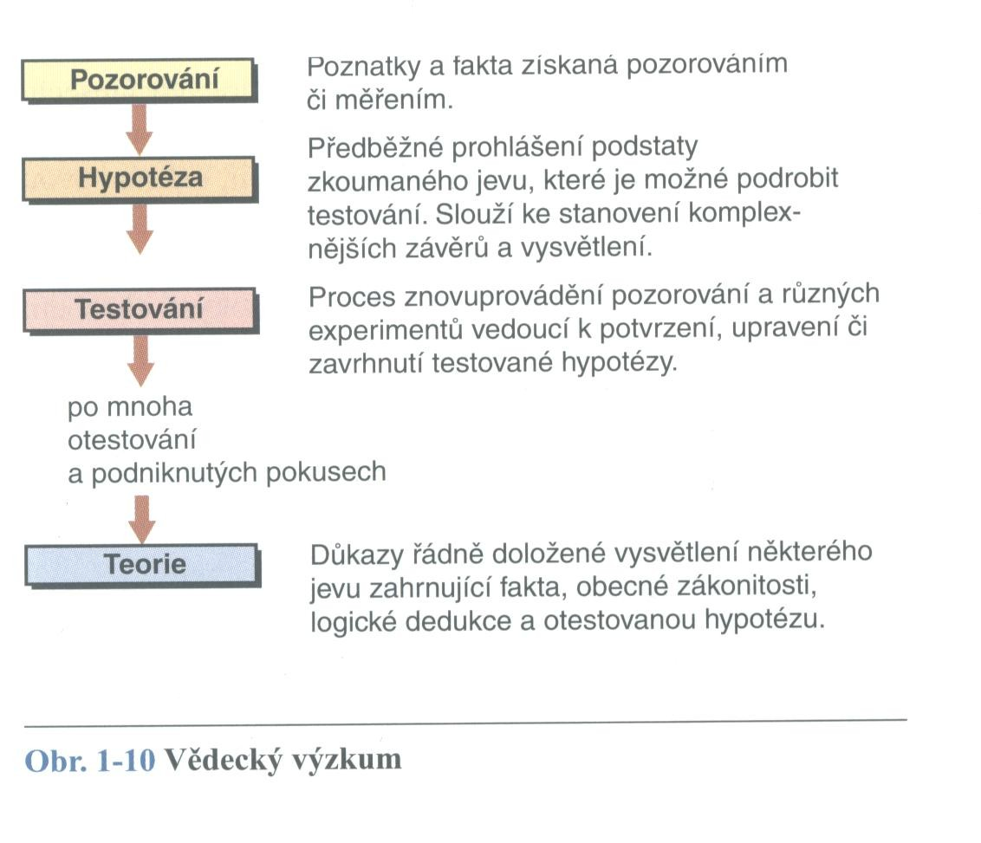
Vědecký výzkum

Slide 26
hypotéza
Hypotéza, domněnka, předpoklad.
výchozí, dosud ale neprokázané tvrzení, které se předkládá na zkoušku k ověření (experimentem, zkušeností).
Pracovní hypotézy ukazují další cestu vědeckého zkoumání, mohou se stát základem vědecké teorie

Slide 27
teorie
Řádně doložené objasnění některého přírodního (sociálního) jevu, které zahrnuje fakta, zevšeobecněné zákony, logické dedukce a otestované dílčí hypotézy
Teorie není dohad nebo tušení,
ale vysvětlení vycházející z rozsáhlého pozorování , experimentů a tvořivých úvah
Příklady:
heliocentrická teorie,
teorie deskové tektoniky,
teorie evolučního vývoje organismů

Slide 28
PARADIGMA
určitý vědecký styl dané epochy či vědeckého společenství
souhrn všeobecně uznávaných teoretických a metodologických předpokladů, postupů v určité etapě vývoje vědeckého bádání.

Slide 29
Geografie

Slide 30
Geografie a její definice
Geografie je vědu zkoumající zákonitosti vývoje krajinné sféry a jejích objektů, zvláště vztahy územní diferenciace a integrace
Geografie je vědou studující prostorové rozšíření jevů v krajinné sféře Země, jejich vzájemnou interakci a vývoj v čase. (Wikipedia)

Slide 31
Geografie a její definice
Geografie jako vědecká disciplína se snaží pochopit časoprostorové vztahy mezi objekty krajiny. Studuje – s důrazem na polohu – souvislosti a vzájemné vazby mezi lidmi a prostředím. Geografie zkoumá, jak se mění přírodní prostředí, jak se mu lidé a jejich činnost přizpůsobují a jak je naopak ovlivňují. Musí přitom vhodně využívat a kombinovat znalosti z pestré škály značně odlišných vědních oborů.

Slide 32
Geografie
Je založena na schopnosti geograficky myslet –
tj. jasně formulovat nejrůznější prostorové vlastnosti geografických jevů , schopnost systematicky třídit, analyzovat, aplikovat geografické teorie, provádět syntézy, realizovat modely.
Základem geografického myšlení je zejména schopnost klást geografické otázky a hledat na ně odpovědi.

Slide 33
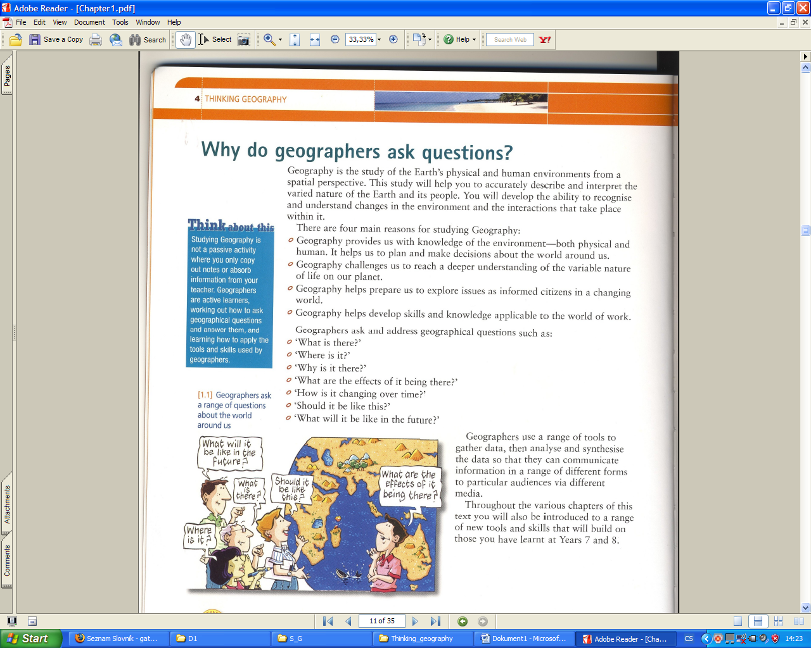

Slide 34
Různý pohled na svět
Na integrované terénní praxi v Rumunsku v obci Rimetea měli studenti čas na prohlídku, při které si pořídili dokumenty z této vesnice.
Z fotografií je jasně zřetelný náhled lidí z různým zaměřením na sledovanou realitu. V našem případě jde o pohled geografický a umělecký.

Slide 35
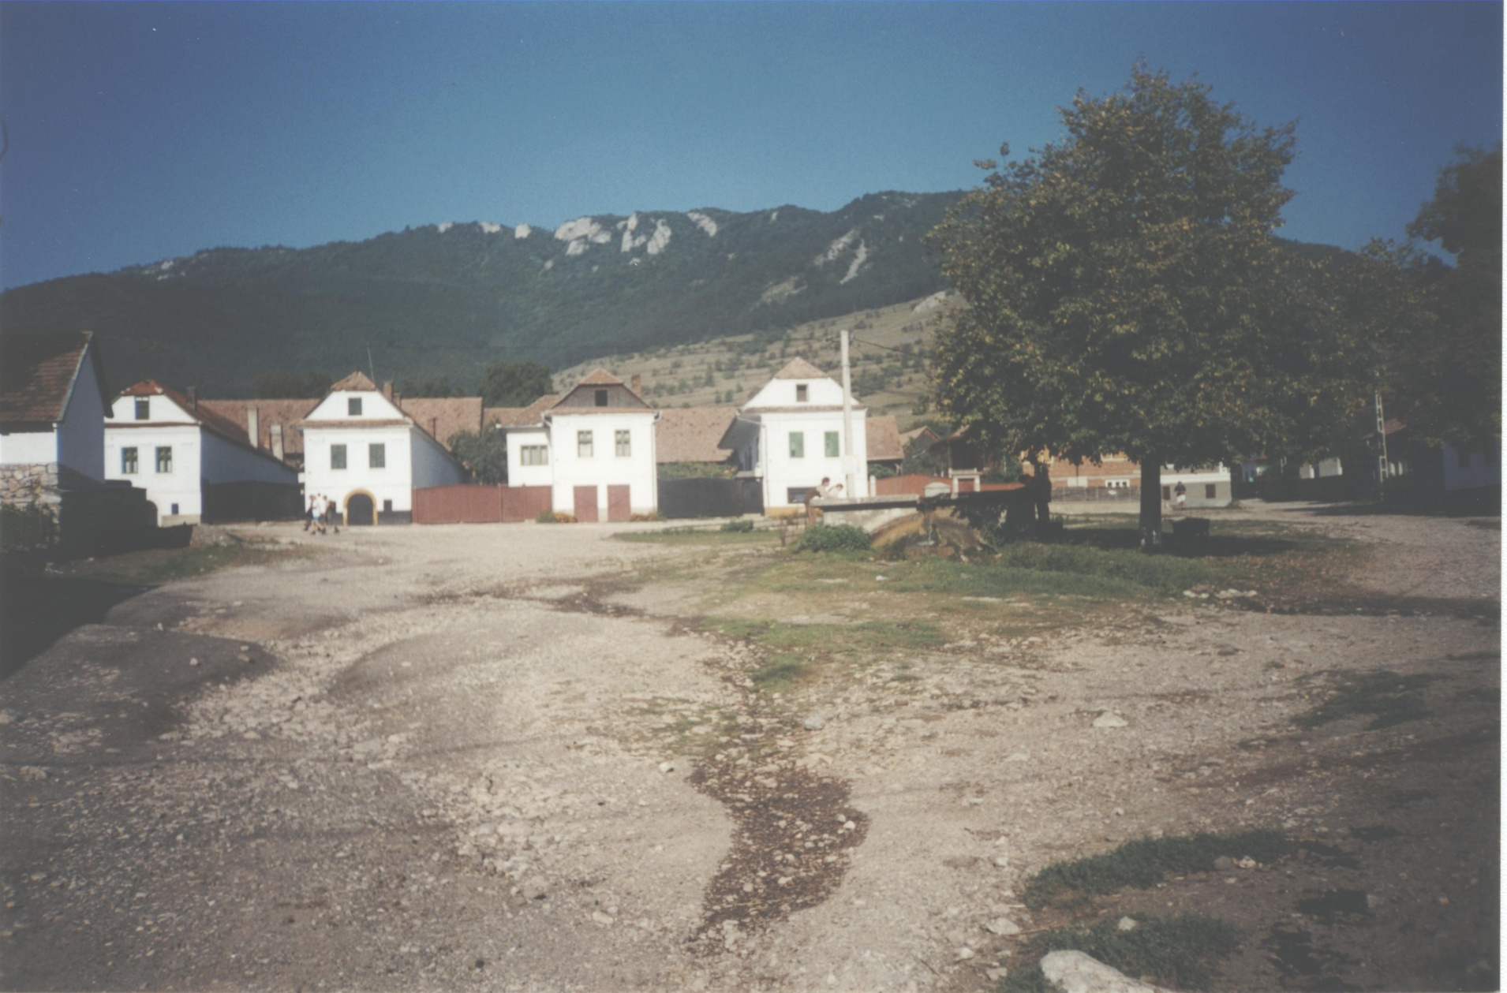
Š. Prokop

Slide 36
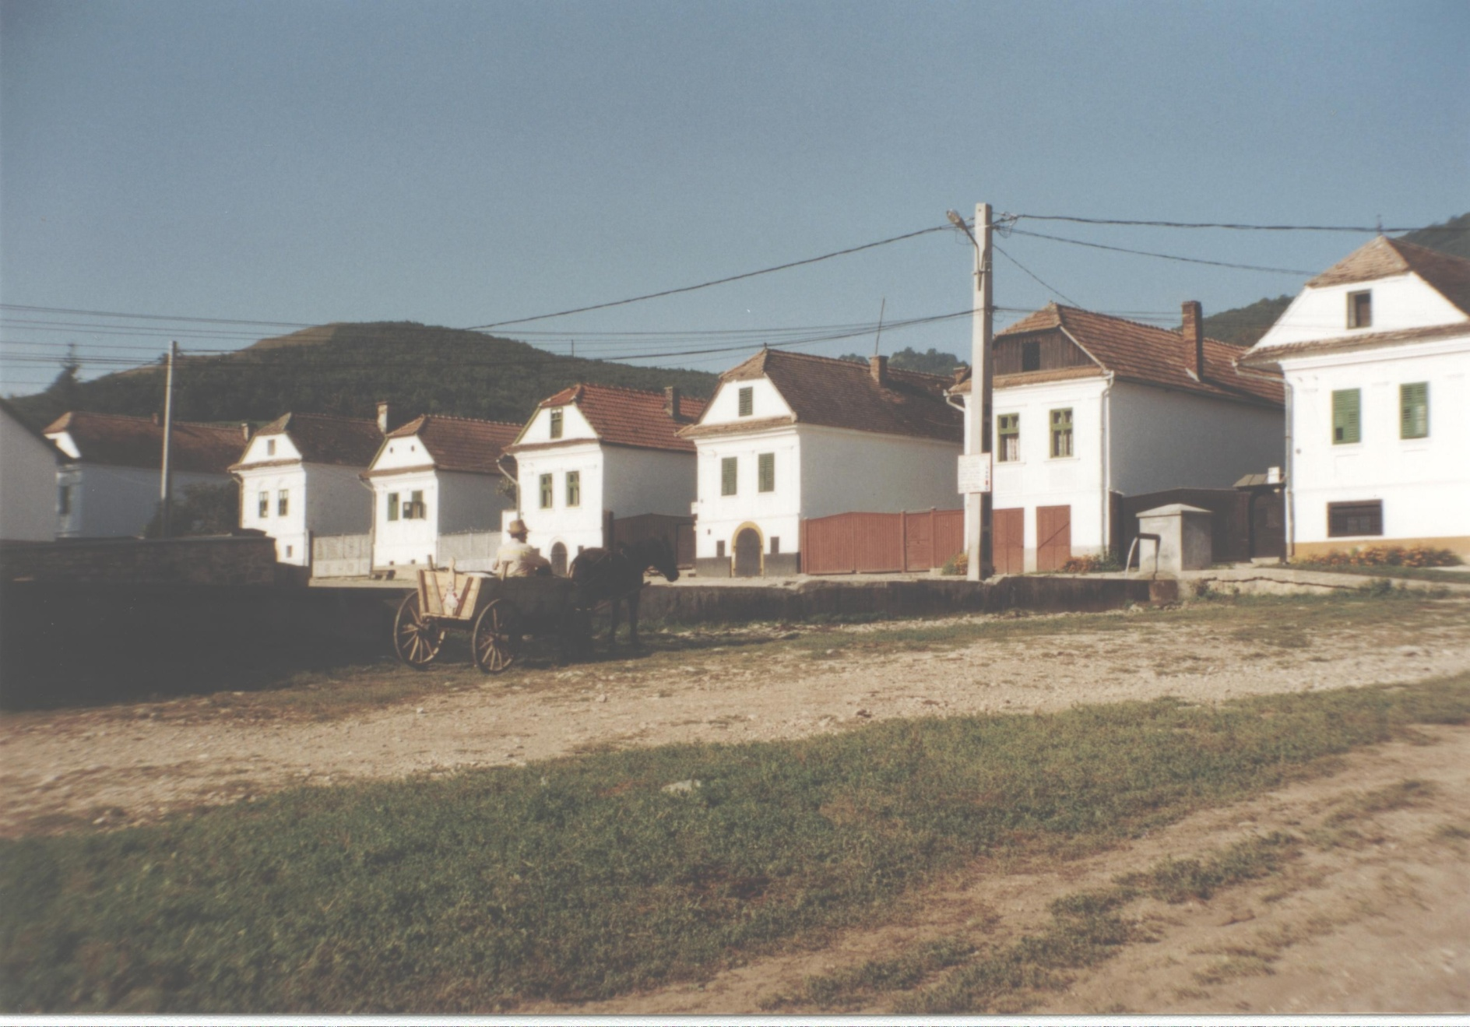

Slide 37
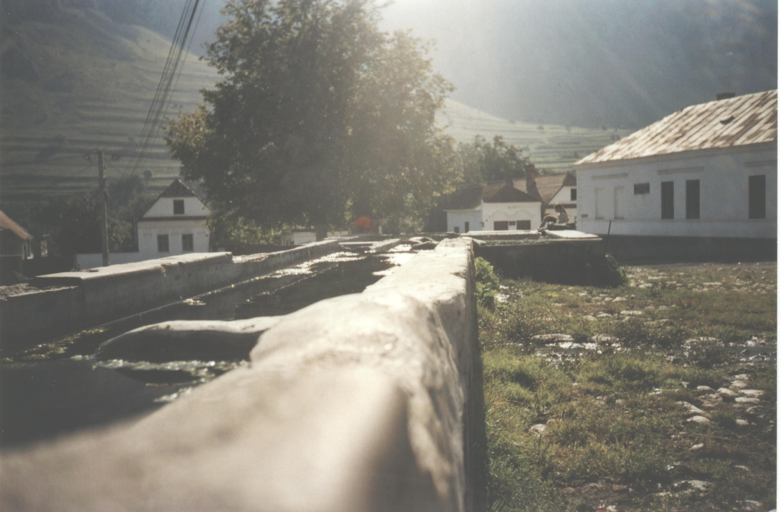
L. Dvořáková

Slide 38
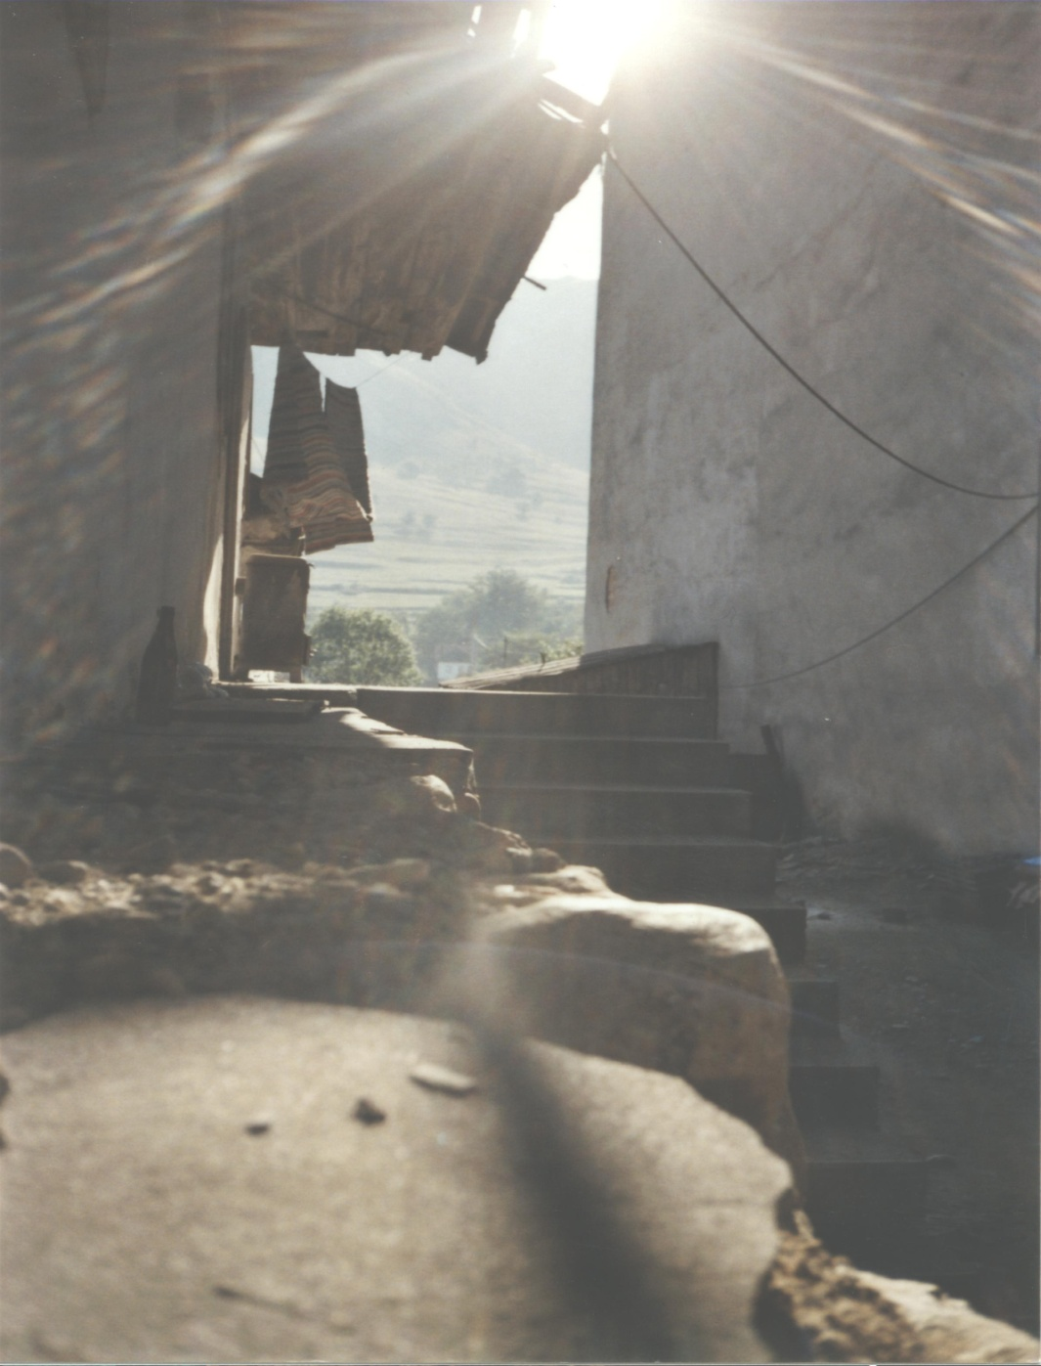

Slide 39
Z výše uvedeného by se dalo usoudit, že geografie není jen „pouhou vědou“, ale:
„Geografie je životní styl“

Slide 40
Zařazení geografie
Geografie je vědou na rozhranní věd přírodních a společenských,
skupina věd o Zemi
soubor metod
objekt studia příp. předmět studia

Slide 41
Co je to zeměpis ?

Slide 42
Zeměpis je předmět, který se snaží charakterizovat různá území včetně rozmístění lidí, jevů a událostí. Studuje interakce mezi člověkem a prostředím v různých podmínkách. Charakteristická je především její obsahová a metodická šíře, přejímání poznatků různých oborů přírodních a sociálních věd a její zájem na budoucím utváření vztahů mezi lidmi a prostředím.“ (Kühnlová 1996, s. 48.)

Slide 43
učit Zeměpis ? nebo
Vzdělávat zeměpisem ?

Slide 44
Učení zeměpisu často představuje
Zaměření na místopis, tedy jen popis míst;
Na povídání o světě, i když pomocí barevných ilustrací, map či obrázků;
Zaměření na encyklopedický přehled regionální geografie.

Slide 45
Vzdělávání zeměpisem spočívá
V integraci přírodovědných poznatků v jeho fyzickogeografické části;
V integraci humanitních poznatků ve své socioekonomické části.
Integrované úsilí pak pokračujeve třech směrech:

Slide 46
Vzdělávání zeměpisem
Zabývá se interakcí společnosti a přírody analýzou krajinných ekosystémů v kulturní krajině a environmentálními tématy, tedy životním prostředím;
Řeší integritu kulturních, sociálních, ekonomických, environmentálních a politických témat na regionální a lokální úrovni;
Orientuje se především v souvislostech, návaznostech trvale udržitelného rozvoje, které spočívá ve vzájemném vstřícném přístupu ochrany přírody a socioekonomického vývoje v kvalitativním smyslu, nikoliv v růstu za každou cenu.

Slide 47
Školní vzdělávání
Zásadní otázkou školního vzdělávání je jeho využitelnost pro život, k čemuž musí přispívat všechny předměty.

